Slide 1

.
Годовой отчёт начальника Управления образования Прибайкальского района
за 2018 год

Slide 2
Сеть образовательных организаций
Дошкольных образовательных организаций
Общеобразова-
тельных организаций
Организации дополнительного образования
в дошкольных организациях – 1340 воспитанников
в муниципальных общеобразовательных организациях – 4007 учащихся
в организациях дополнительного образования детей – 1738 воспитанник
16
17
4

Slide 3
Дошкольное образование
Сеть ДОУ
16 дошкольных образовательных учреждений
2 семейные группы
2 группы кратковременного пребывания
7 групп предшкольной подготовки

Slide 4
Доступность дошкольного образования
67%
Охват дошкольным образованием детей от 3 до 7 лет
57,5%
Охват дошкольным образованием детей от 1 до 7 лет
50,5%
Охват дошкольным образованием детей от 0 до 7 лет

Slide 5
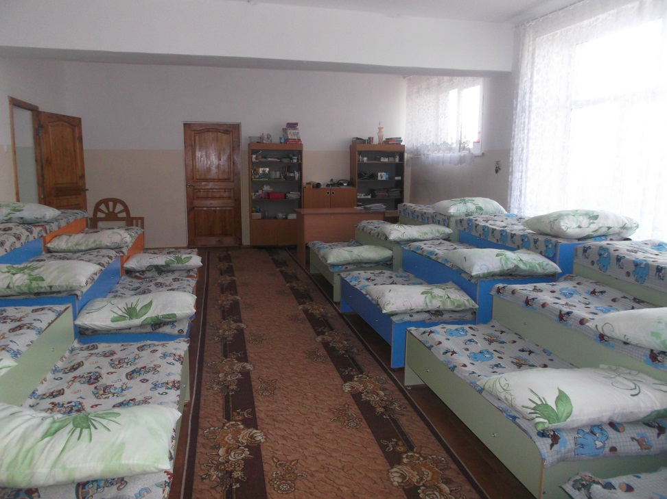
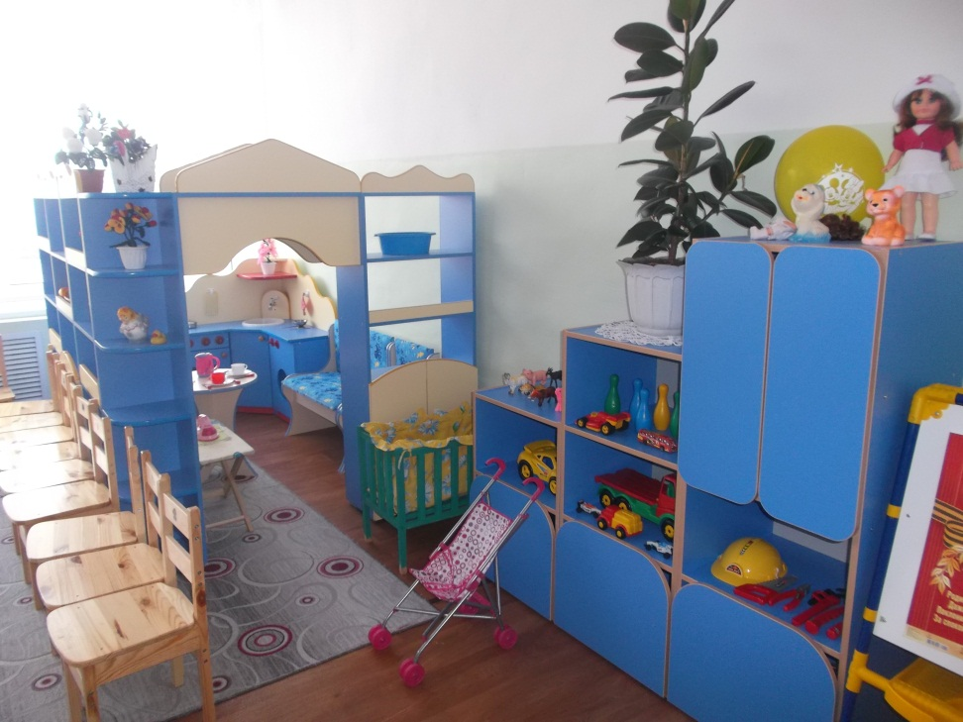
МДОУ Зырянский детский сад «Одуванчик»

Slide 6
Потребность в капитальном ремонте
МДОУ Юговский детский сад «Ручеёк»
МДОУ Старо-Татауровский детский сад «Подснежник»

Slide 7
Кадровый состав учреждений общего образования
доля учителей, имеющих первую и высшую квалификационную категорию - 53%.
доля учителей, с высшим образованием- 80,5%

Slide 8
Общее образование
обновление базовой инфраструктуры в 2017-2018 годах
строительство, ремонты
Капитальные ремонты МОУ «Ильинская СОШ», МОУ «Нестеровская СОШ»
Ремонт спортзала Старо-Татауровской СОШ, ремонт спортзала и туалетов в Турунатаевской СОШ №1, строительство тёплого туалета в Горячинской СОШ на сумму 6144,940 тыс. руб.
безопасность учреждений
Видеонаблюдение, введение ставок вахтеров, обновление парка автобусов

Slide 9
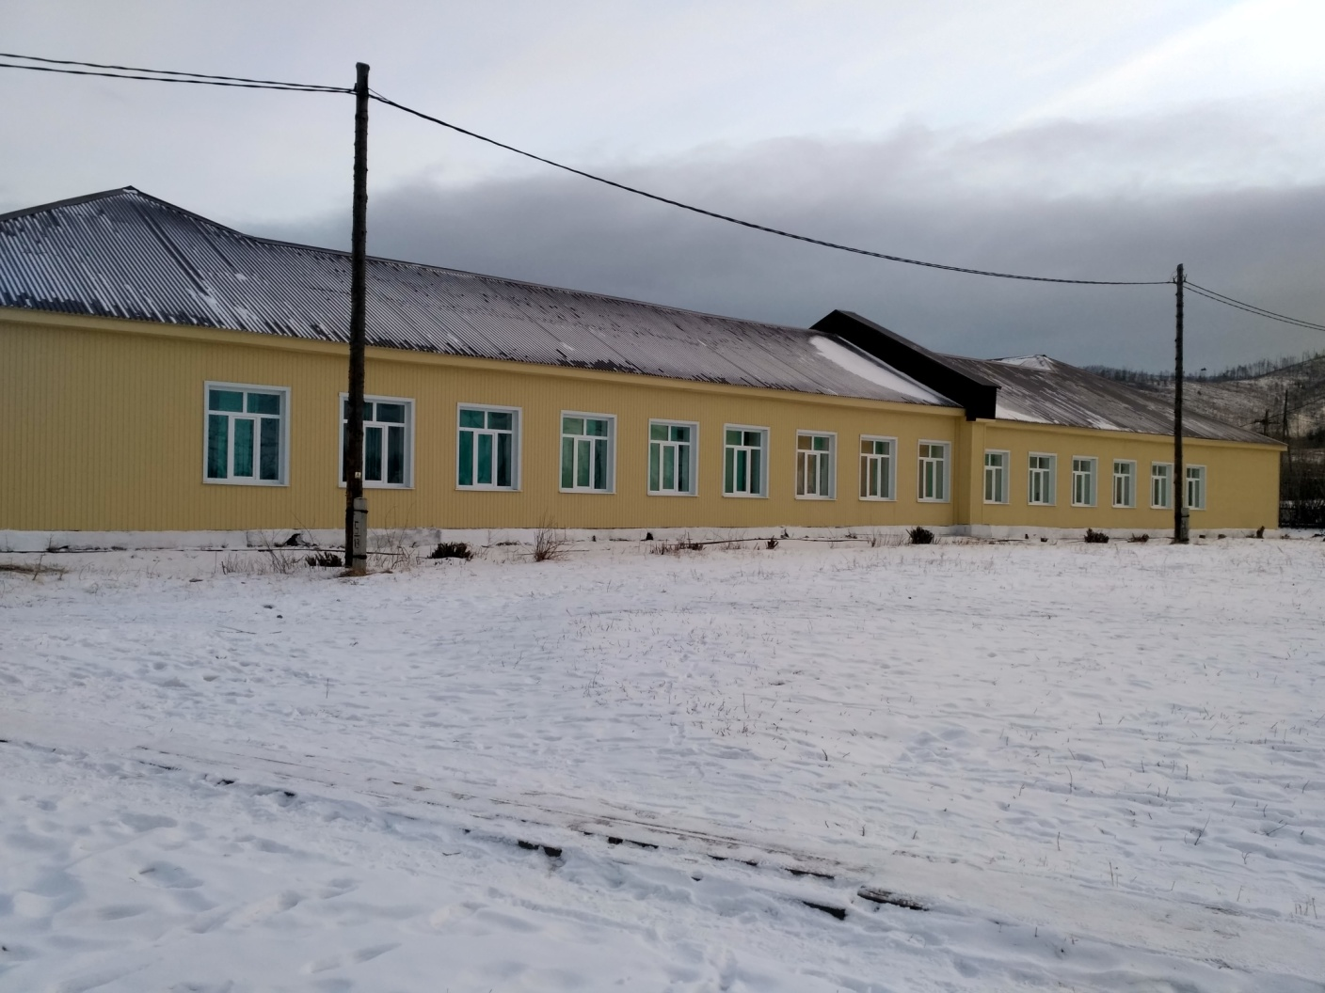
МОУ «Нестеровская СОШ»

Slide 10
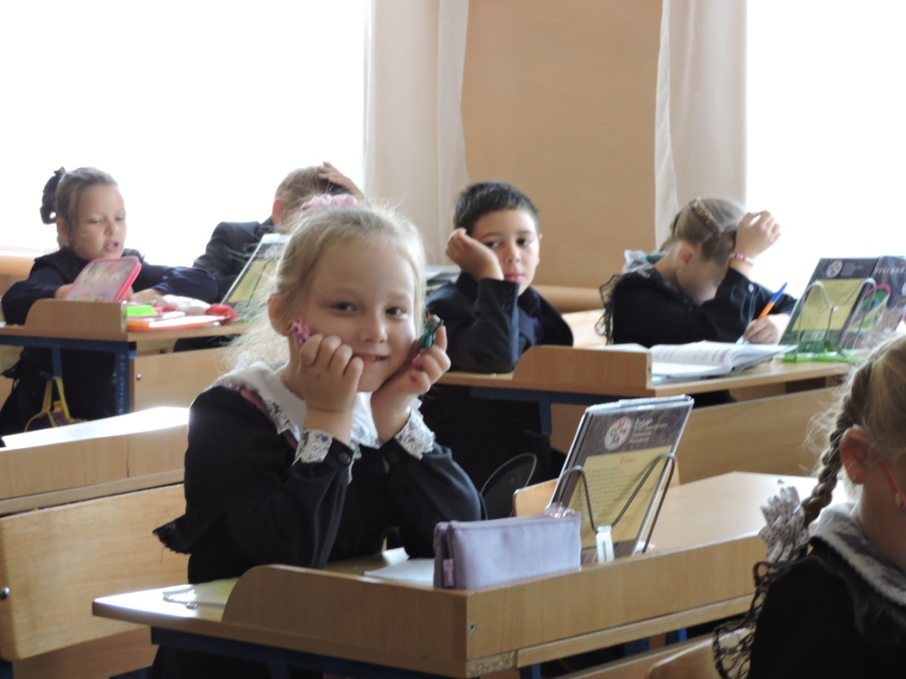
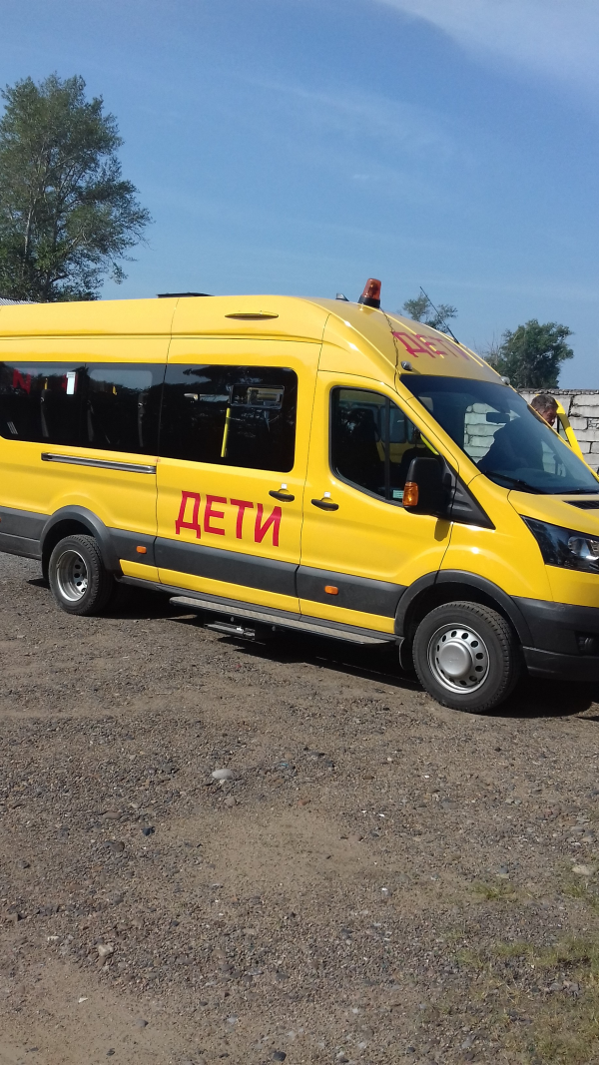
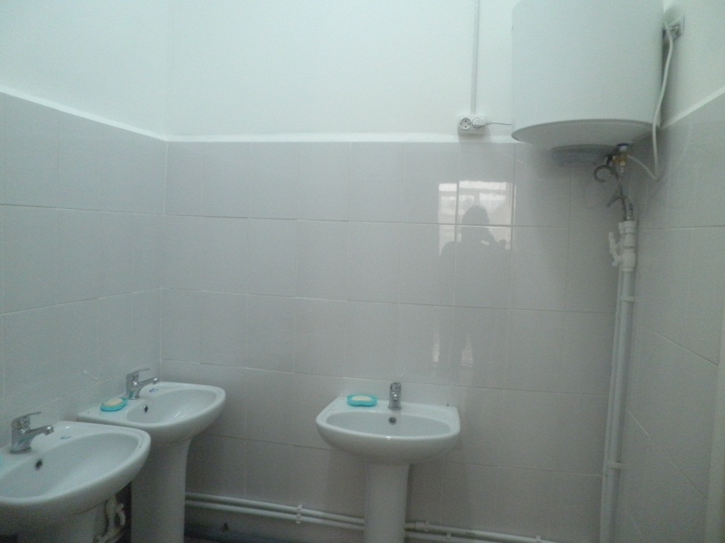

Slide 11
Школы, не соответствующие современным требованиям
Нуждаются в капитальном ремонте Татауровская СОШ, Коменская СОШ
  Необходимо строительство новых школ в селах Гремячинск, Горячинск

Slide 12
Результаты работы с одаренными детьми
ФИО ученика, учеников(команда) | Школа, класс | Название мероприятия, занятое место
Федотов Артем | МОУ «Турунтаевская районная гимназия», 11 класс | диплом I степени, Международный детский фестиваль – ярмарка «На Великом чайном пути» конкурс « Юный экскурсовод»
Воротников Никита | МОУ «Турунтаевская районная гимназия», 10 класс | 3 место Республиканской НПК «Моя малая Родина»
Команденко Роман | МОУ «Ильинская СОШ», 11класс | Республиканский этап НПК «Шаг в будущее», Диплом 1 степени
Команда МОУ «Коменская СОШ» | МОУ «Коменская СОШ» | Победа в республиканском конкурсе «Безопасное колесо»
Травкина Ксения | МОУ «Татуровская СОШ», 9 класс | Республиканская НПК «Шаг в будущее» - 2 место

Slide 13
Призёры регионального этапа Всероссийской олимпиады школьников
предмет | класс | учащийся | школа | учитель
экология | 11 | Гаевая Кристина- 1 место. | Гимназия | Воротникова Ольга Алексеевна
технология | 10 | Быков Андрей-1 место | Таловская СОШ | Зарифулин Андрей Гумарович

Slide 14
Результаты ЕГЭ
МО | Русский язык. | Математика проф. | Математика баз. | История | Биология | Литература | Физика | Химия | География | Обществознание | Информатика и ИКТ | Английскийц язык
По Республике: | 66,8 | 44,7 | 4,18 | 48,09 | 48,78 | 59,27 | 47,47 | 46,17 | 50,25 | 50,37 | 52,69 | 62,86
Прибайкальский район | 64,72 | 35,2 | 4,4 | 52,01 | 44,26 | 50,2 | 41,65 | 55,24 | 51,75 | 48,16 | 41,3 | 60,73

Slide 15
Результаты ЕГЭ
по литературе (в 2018 году – 50,2, в 2017 году - 47,8),
по биологии (в 2018 году – 44,26, в 2017 году – 40,63)
по истории (в 2018 году - 52,01, в 2017 году - 46,95)
по обществознанию (в 2018 году - 48,16, в 2017 году - 47,86)
по химии (в 2018 году – 55,24, в 2017 году – 51,18
по географии (в 2018 году – 51,75, в 2017 году – 46,0)
Положительная динамика

Slide 16
Дополнительное образование
Сеть ДО
2 дома детского творчества
2 ДЮСШ
1 ДШИ
кружки ОУ

Slide 17
Дополнительное образование
Охват в учреждениях дополнительного образования- 32,9 %
Охват в общеобразовательных учреждениях -71%

Slide 18
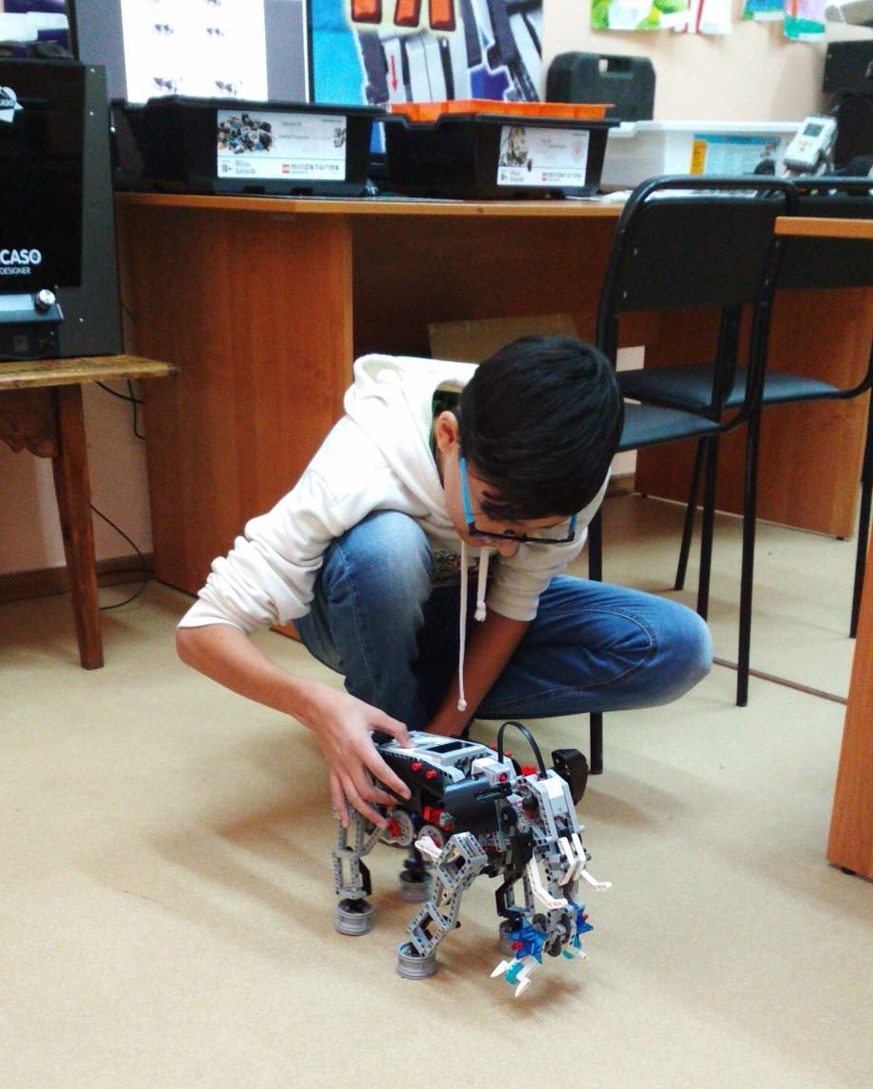
Приоритетный проект "Доступное дополнительное образование для детей"
внедрена модель персонифицированного финансирования, 528 детей получили сертификаты на освоение образовательных программ
получено высокотехнологичное оборудование на сумму 1,3 млн. руб.

Slide 19
Основные показатели финансово-хозяйственной деятельности системы образования
Муниципальная программа "Развитие образования в Прибайкальском районе в 2015 – 2017 годах и на период до 2020 года «, финансирование в 2018 году | 494654,9 тыс. рублей
"Дошкольное образование " | 109767,1 тыс. руб..
"Общее образование " | 295512,9 тыс. руб.
"Дополнительное образование " | 29904,3 тыс. руб.
"Детский отдых " | 4456,6 тыс. руб.
"Другие вопросы в области образования " | 55005,2тыс. руб.
При этом финансирование из регионального бюджета составило 370187,5 тыс. руб., из муниципального бюджета - 124467,4тыс

Slide 20
Заработная плата (Указ 597)
Средняя заработная плата педагогических работников
общеобразовательных учреждений
-31881 рубль
дошкольных учреждений -31300 рублей
учреждений дополнительного образования –32391 рубль

Slide 21
Количественные и качественные показатели деятельности
Показатели КП СЭР МО | Ед.изм. | ПЛАН 2018 | ФАКТ 2018 | Выполнение программы, %
Удельный вес лиц, сдавших единый государственный экзамен, от числа выпускников, участвующих в едином государственном экзамене | % | 97 | 97 | 100
Охват детей разными формами предоставления услуг дошкольного образования ( от3 до 7 лет) | % | 78 | 67 | 85
Доля детей в возрасте от 5 до 18 лет, обучающихся по дополнительным образовательным программам, в общей численности детей этого возраста | % | 71 | 71 | 100
Численность занятых | чел. | 950 | 950 | 100
Среднемесячная заработная плата | руб. | 26203 | 26203 | 100
Платные услуги населению | тыс.руб. | 12000,00 | 12000,0 | 100
Доля населения возрастной категории от 7 до 15 лет включительно, получивших услугу по отдыху и оздоровлению на базе стационарных учреждений (санаторные лагеря, загородные лагеря) | % | 2.5 | 2.5 | 100
Удельный вес детей в возрасте от 7 до 15 лет, охваченных всеми формами отдыха и оздоровления, к общему числу детей от 7 до 15 лет включительно | % | 80 | 80 | 100

Slide 22
Задачи, связанные с реализацией Национального проекта «Образование»
Создание новых мест в общеобразовательных организациях
Создание материально-технической базы для реализации программ цифрового, естественнонаучного, технического и гуманитарного профилей
Внедрение целевой модели цифровой образовательной среды
Формирование цифрового образовательного профиля обучения с использованием федеральной информационно-сервисной платформы
Увеличение охвата дополнительным образованием
Участие в проектах «Проектория»
"Билет в будущее«
Организация участия школьников района в программах мобильных технопарков "Кванториум"
Вовлечение учителей общеобразовательных организаций в национальную систему профессионального роста педагогических работников
Создание дополнительных мест, в организациях, осуществляющих образовательную деятельность по образовательным программам дошкольного образования, для детей в возрасте до трех лет
Проект «Современная школа»
Проект «Цифровая школа»
Проект «Успех каждого ребёнка»
Проект «Учитель будущего»
Проект «Демография»

Slide 23
Независимая система оценки качества условий образовательной деятельности
Наименование | Интегральные показатели
МОУ ДО "Ильинский дом детского творчества" | 71,7
МОУ ДО "Турунтаевский дом детского творчества" | 59,4
МОУ ДО "Турунтаевская детско-юношеская спортивная школа" | 81,3
МОУ ДО "Ильинская детско-юношеская спортивная школа" | 48,4

Slide 24
Спасибо за внимание!

